Slide 1



Podpora sociální práce v obci Most
CZ.03.2.63/0.0/0.0/16_128/0006175
Magistrát města Mostu
Radniční 1/2
434 69 Most
IČ: 00266094
DIČ: CZ00266094
www.mesto-most.cz

Slide 2
Most – Mapování a multidisciplinární spolupráce v oblasti bydlení s osobami ohroženými ztrátou bydlení
OSV Most

Slide 3
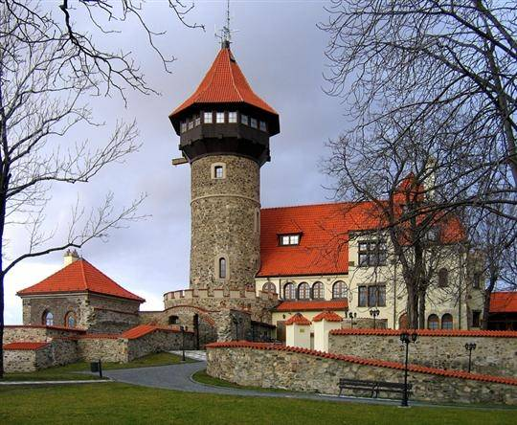

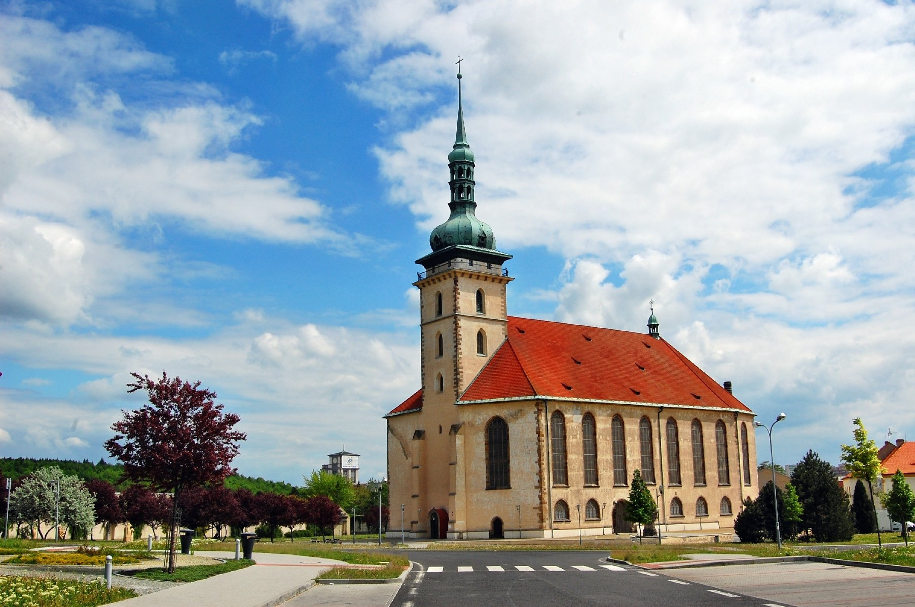
Město Most
66 000 obyvatel
14. největším městem v ČR
Ústecký kraj
Je statutárním městem a obcí s rozšířenou působností
ORP se skládá z 15 obcí
Památky (Kostel Nanebevzetí P. Marie, hrad Hněvín)
Vyžití v Mostě (Autodrom, Hipodrom, Aquadrom, golf, vodní nádrž Benedikt, rekultivační jezero Matylda, Mostecké jezero)
Sport – evropské město sportu roku 2015

Slide 4
Současná situace bytového fondu v Mostě
Tvořen zejména sídlištními panelovými domy
Tržní ceny bytů patří k nejnižším v ČR
Časté stěhování obyvatel s nižším sociálním statutem prostřednictvím spekulantů s byty
Odchod vysokoškolských studentů za vyššími výdělky
Vznik lokalit s koncentrací osob ohrožených sociálním vyloučením

Slide 5
Vyloučené a deprivované lokality
Vyloučené lokality – oficiálně 1 lokalita
Deprivované lokality – místa s vysokým podílem dlouhodobě nezaměstnaných, osob v hmotné nouzi, ohrožených sociálním vyloučením (celkem 6 lokalit)
Další problémy výskyt:
  Mikrolokality (př. ul. Chomutovská bl. 14 a 15., Čepirožská)
  Ubytovny – krizové bydlení (Domino, Kapi, UNO, Turbo atd.)

Slide 6
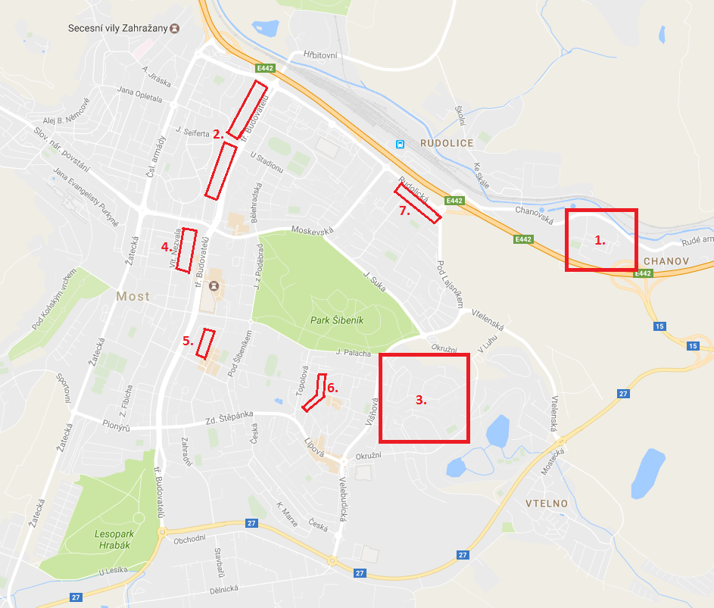
Vyloučené + deprivované lokality:
Chanov
„Stovky“
„Sedmistovky“
M. G. Dobnera
U věžových domů
Javororvá „hokejka“
K. H. Borovského

Slide 7
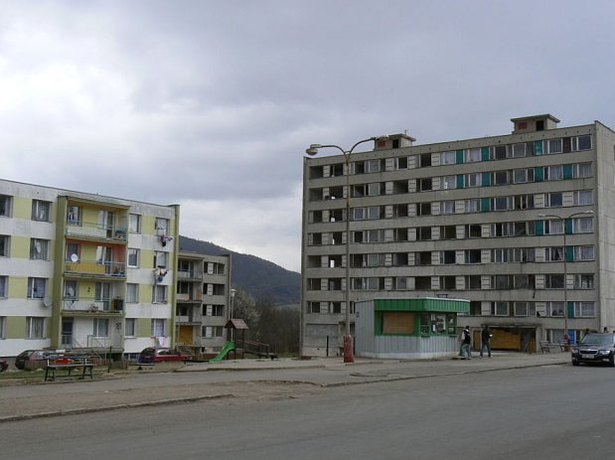
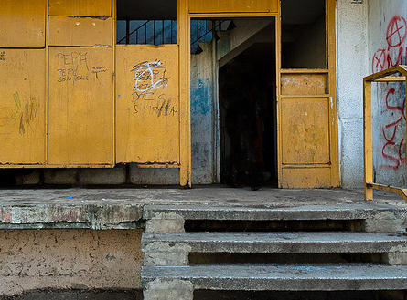
Chanov
  Sídliště označené jako vyloučená lokalita
  Jediné místo kde město Most vlastní bytové jednotky
  Prohloubení problému - příchod Romů ze Slovenska
  Infrastruktura – ZŠ, kancelář české pošty, praktický lékař pro děti, dům romské kultury, ubytovna
  Celkově se zde nalézá okolo 215 bytů
  Ubytovna UNO – patří městu Most; pokoje jsou 4 lůžkové; topí se tuhými palivy, voda je na žetony.
  Počet obyvatel cca 1300

Slide 8
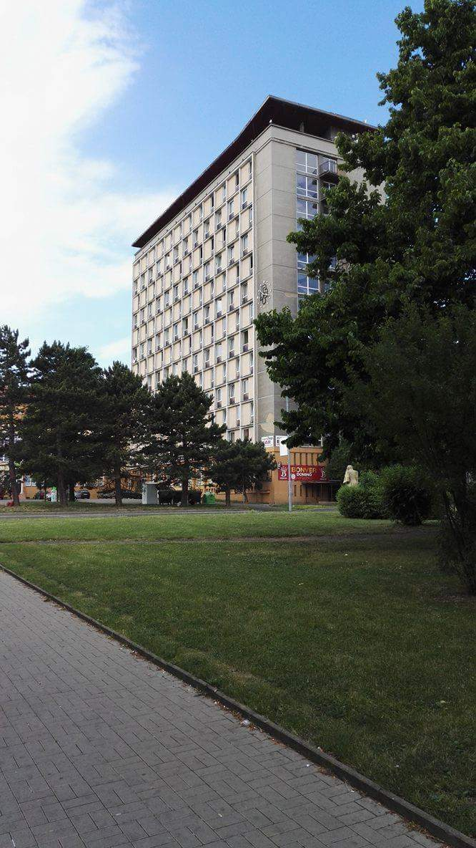
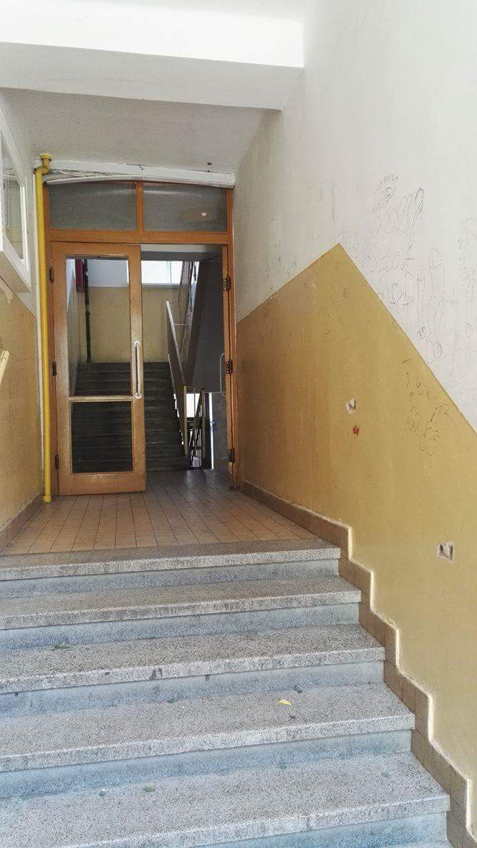
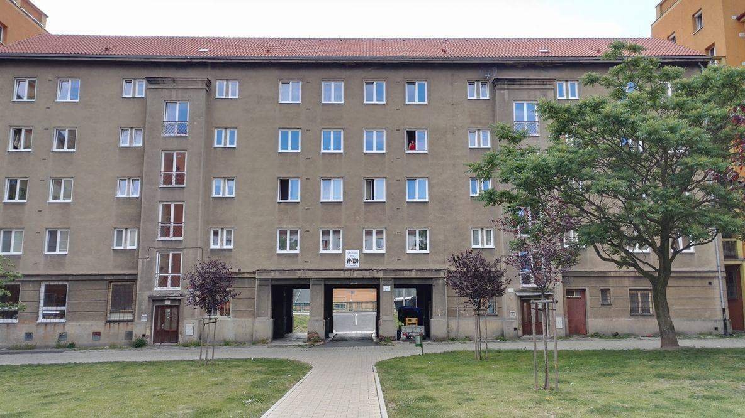
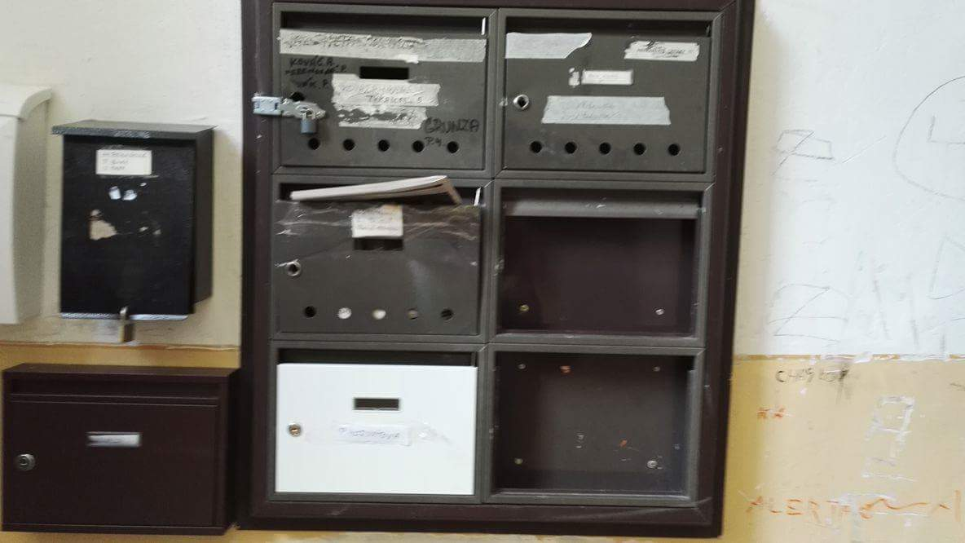
Stovky
  V centru města, 4-7 patrové budovy do písmene E. 12 bloků s 8 propojkami
  Bloky 95-100 jsou mezi sociálně vyloučené lokality řazeny tradičně od r. 2006
  Dnes i bloky 89-94
  Vysoký výskyt přestupků = Asistenti prevence kriminality
  V lokalitě Stovky se nachází největší z mosteckých ubytoven DOMINO
  NZDM Zimák (15-26 let), Klub národnostních menšin do 15 let. Diakonie, Naděje M
  Počet obyvatel cca 3000

Slide 9
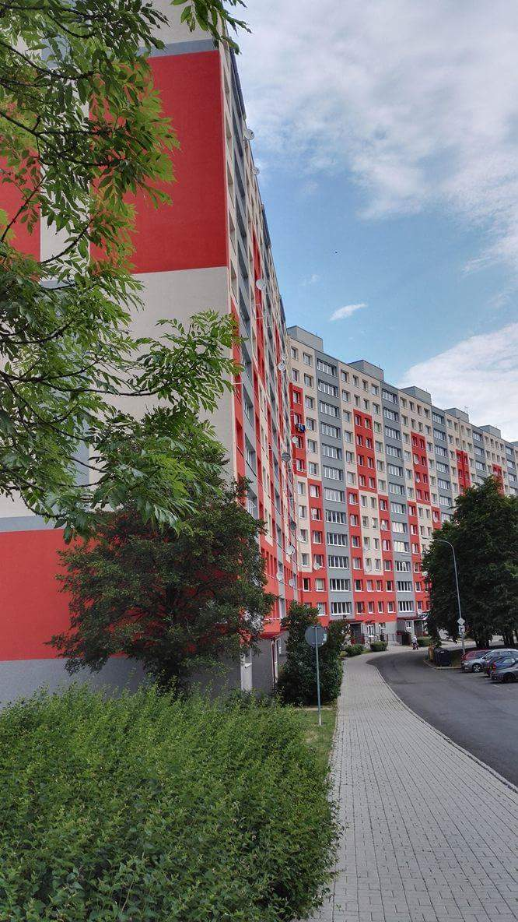
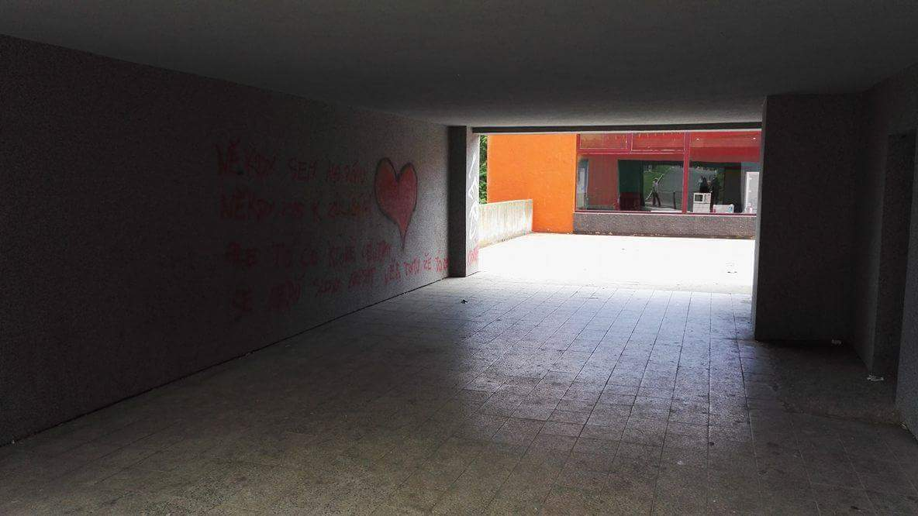
Sedmistovky
  Lokalitu tvoří celá čtvrť v okolí Liščího vrchu v jihovýchodní části města. Velká část domů je zde přímo ve vlastnictví SBD Krušnohor, další část představují SVJ
  Velká koncentrace osob se znaky sociálního vyloučení. Podíl osob se znaky sociálního vyloučení odpovídá mosteckému průměru.
  NZDM Záplata, Oblastní charita Most
  Počet obyvatel cca 6000
Javorová
  Tzv. hokejka
  Dvanáctipatrový panelový dům se 14 vchody obývá více než tisícovka osob
  Za problematičtější bývá označována severní část, která se nachází v blízkosti herny, pohostinství a místa, kde se zdržují osoby bez domova.
  Problémem je zvýšené užívání a distribuce drog.

Slide 10
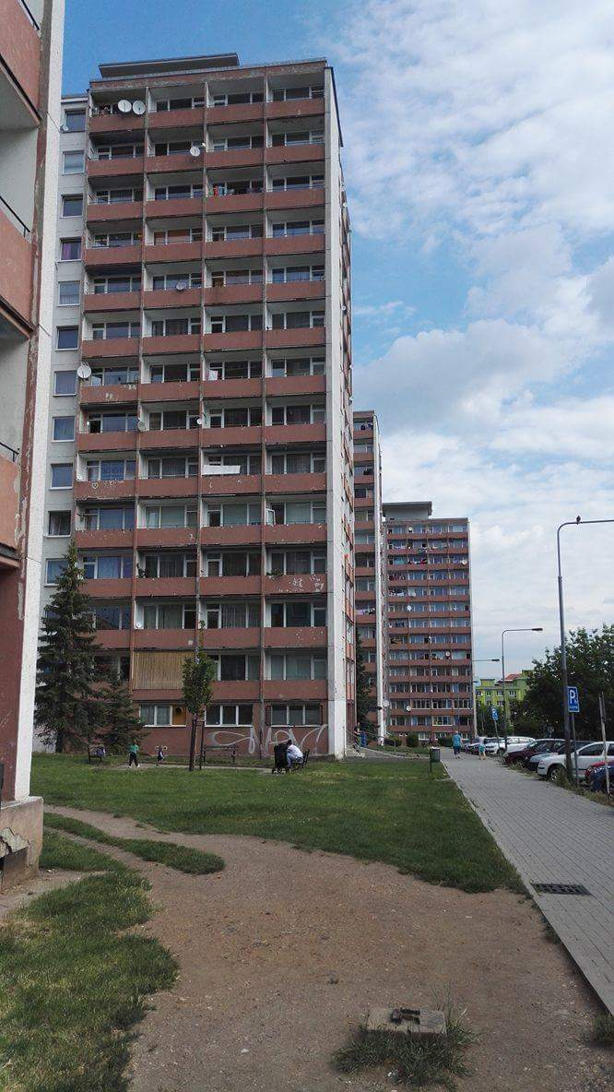
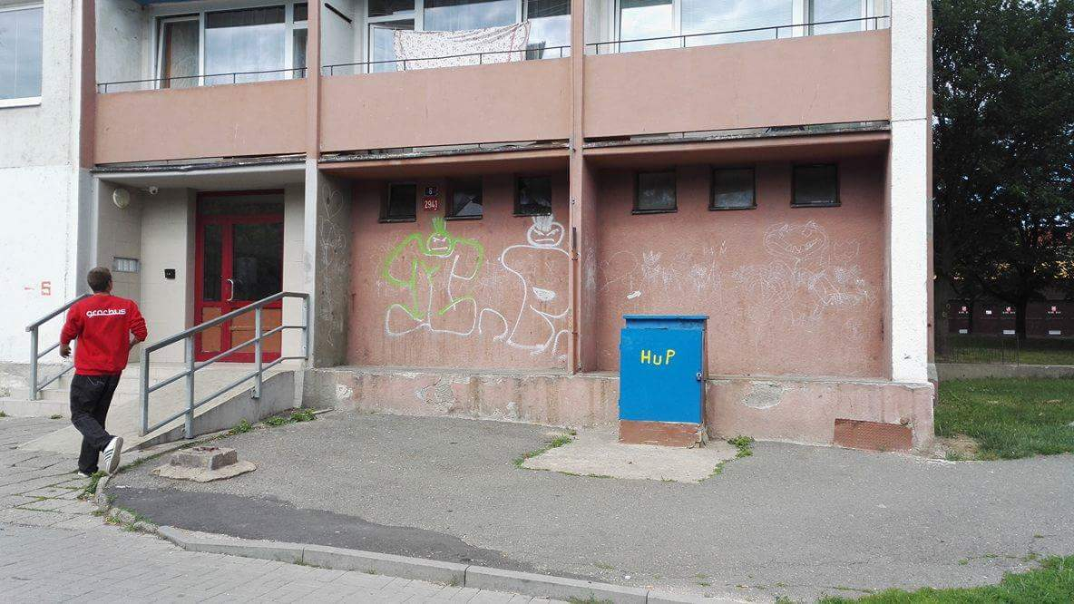
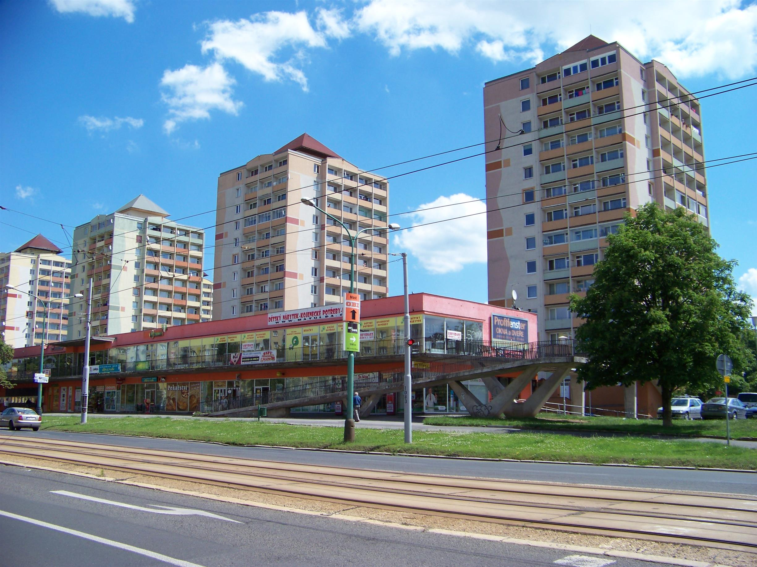
M. G. Dobnera
  Čtyři 13 patrové panelové domy v centru města za ÚP
  Na 1 patře je 6 bytů, chodba je bez oken
  Každý dům je samostatným SVJ, ve všech případech je pověřeným vlastníkem SBD Krušnohor.
  Nejhorší z nich je s č.p. 2941 – výtah se zasekává, společné prostory jsou poničené, v některých patrech nesvítí světlo, nepořádek v domě i okolí domu, žije zde několik osob s mentálním postižením, psychiatrickou diagnózou, osoby distribující i vyrábějící návykové látky, byty pronajímány hlavně osobám, které jsou odkázány na sociální dávky, výskyt štěnic, častá migrace nájemníků
  Počet obyvatel cca 700
Věžové domy
  Čtyři panelové domy v řadě v ulici U věžových domů

Slide 11
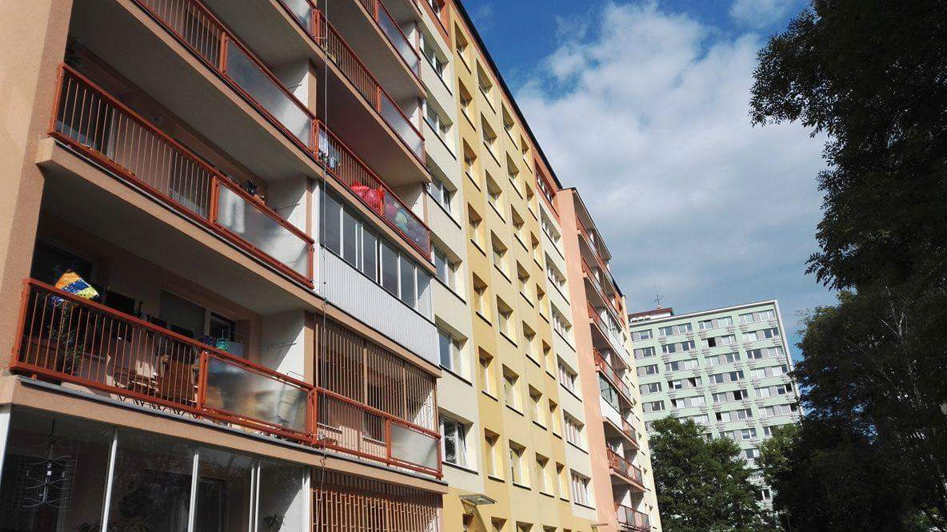
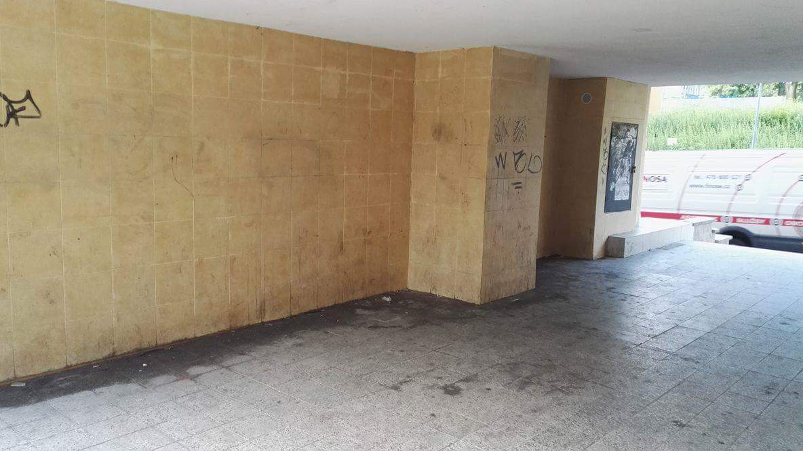
K. H. Borovského
  Sedmipatrový panelový dům se 14 vchody poblíž vlakového nádraží
  Pronájem bytů osobám a rodinám odkázaným na sociální dávky
  V současné době přibližně 40 % vlastníků nemá trvalou adresu ve sledovaném domě.
  Nedaleko lokality se nachází dětský domov.
  Negativně vnímáno hlavně okolí domu
  Problémové rodiny bydlí v drtivé většině v 1+1 (na každém patře je jeden 1+1 a dva 3+1), i početnější rodiny
  Zhoršenými hygienickými podmínkami a výskytem švábů a štěnic
  Počet obyvatel cca 800
  Za dobrou praxi lze kromě skupování bytů sousedy označit postup některých nebydlících vlastníků, kterým s výběrem nájemníků pomáhají bydlící vlastníci (je tu ovšem riziko diskriminace na etnickém principu).

Slide 12
Kroky ke zvýšení bezpečnosti
Mapování vyloučených lokalit
Instalace kamer městského monitorovacího systému
Posílení hlídek městské policie + Asistenti prevence kriminality
Vyhlášky města:
  o zákazu konzumace alkoholu na veřejnosti
  o umisťování předmětů na veřejné prostranství
  o sezení na stavebních částech a zařízeních, která nejsou určena k takovému účelu.

Slide 13
Mapování
Preventivní činnost
Nevkračují do bytů, získávání informací probíhá pouze na chodbách
Poskytování údajů do dotazníků je dobrovolné
Pracovní skupina obchází problémové rodiny, které jsou předem vytipované a opakovaně se do nich navrací.
Probíhá i na žádost obyvatel dotčených domů, hl. přestupky a kriminalitou.
Zaměřeno na nepřizpůsobivé občany i občany, které narušující klidné soužití (jsou hluční, nepořádní, ruší noční klid)
Zároveň jsou kontrolovány osoby přihlášené v bytech, na kterých pronajímatelé vydělávají.
Hledání řešení k eliminaci zneužívání pronajímání bytů nepřizpůsobivým nájemníkům.
Cílem je zamezit zneužívání sociálních dávek, zklidnit situaci a zvýšit pocit bezpečí v dané oblasti – včetně motivace klienta, dodržení etických zásad apod.

Slide 14
Mapování
Probíhá již od roku 2009
  Mapování bl. 100-95 a 700
  Informativní letáky o mapování
Rok 2016
  od srpna do října, bl. 100-89
Rok 2017
  od února, doposud
  rozšíření do dalších lokalit – K. H. Borovského, bl. 100, M.G. Dobnera, Javorová

Slide 15
Mapování - získávání údajů
O rodinách i jednotlivcích žijících ve vyloučeném, deprivovaném území
Dotazníkové šetření – zjišťují se identifikační údaje osob, počet osob v místě bydliště, nájemní smlouvy, pronajímatelé, zjišťuje se zda osoby pracují nebo jsou evidovány na ÚP, či pobírají dávky HN a SSP, zjišťuje se spokojenost s bydlením v lokalitě, sociální problémy, zadluženost atd. Viz. dotazník mapování
Získání informací o problémech vyskytujících se v lokalitě = hledání řešení
Návaznost sociálním šetřením -

Slide 16
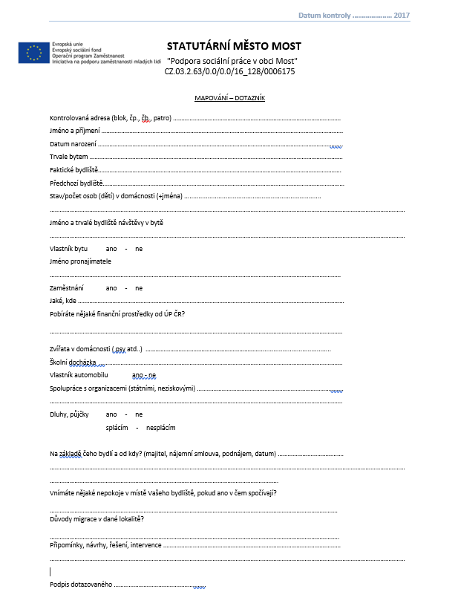

Slide 17
Účastníci mapování
Městská policie + Policie ČR
Pracovník obce
Pracovník ÚP
Zástupci SDB Krušnohor, nebo Mostecké bytové
Správci domů
Finanční úřad

Slide 18
Zapojení účastníků
Městská policie + Policie ČR
  Zajišťuje bezpečnost a hladký průběh mapování
  V některých případech přítomnost psovoda – u celostátně hledaných osob atd.
Asistenti prevence kriminality
  Projekt podpořen Ministerstvem vnitra ČR v rámci Městského programu prevence kriminality + 10% spoluúčast města
  Od roku 2015 – 4 pracovníci
  Rok 2017 – k 1.7.2017 bude přijato 9 asistentů prevence kriminality
    od 1.12.2017 přibyde dalších 10 asistentů prevence kriminality
  Provádí preventivní činnost ve vyloučených a deprivovaných lokalitách
  Proškoleni v oblastech právního vědomí, poskytnutí první pomoci, základech sebeobrany.
  Obyvatelé města se na ně mohou obracet s libovolnými dotazy a problémy.

Slide 19
Zapojení účastníků
Pracovník obce, odbor sociálních věcí MmM
  Hlavní mediátor
  Vede rozhovor s vyhledanými jedinci
  Nabízí služby sociální pomoci
  Sbírá informace
  Poskytuje navazující spolupráci
  Výsledek mapování je zapsán do O.K. systému, kam má přístup i ÚP

Slide 20
Zapojení účastníků
Pracovník ÚP
  Poskytuje podněty k prošetření některých osob
  Sběr dat a sdílení informací mezi orgány
  Aktivní spolupráce s obcí
  Mají vlastní dotazník, do kterého sbírají informace během mapování
  Následně porovnávají získané informace se svou databází
    Řeší objevené problémy
    Nejasnosti dořeší na schůzce s klientem

Slide 21
Zapojení účastníků
Zástupci SDB Krušnohor, Mostecké bytové
  Informace o bytech
  Počtech hlášených osob
  Vlastnících bytů
Správci domů (domovníci)
  Vytipované problémové rodiny
  Znají problematiku domu a okolí
  Informace o nájemnících
  Komunikace s nájemníky i pronajímateli bytů takřka osobně a denně

Slide 22
Příklady dobré praxe
Záměrem celé akce je eliminace zneužívání pronajímání bytů nepřizpůsobivým nájemníků, kteří nedbají dodržování morálních a slušných norem k ostatním obyvatelům domů v mosteckých lokalitách. Z tohoto důvodu akce Mapování stále probíhá.
Majitelé bytů začali přihlašovat nájemníky k pobytu.
Při mapování byl v řadě případů zjištěn rozpor v počtu hlášených osob v bytě u správce bytového fondu a počtem osob, které nájemní byt skutečně užívaly
Hlídky městské policie odhalily při kontrolách i celostátně hledané lidi.
Předání informace sociálně slabým jedincům, poskytnutí pomoci a podpory v jejich situaci, zlepšení, náprava. Jedinci se dozví kde pomoc hledat.
Včasné podchycení problémů, náprava existujících. př:

Slide 23
Bytové problémy hledání řešení
Krizové bydlení v Mostě
  Noclehárna pro muže – 10 lůžek
  Azylový dům pro muže – 30 lůžek
  Azylový dům pro ženy a matky s dětmi – 14 lůžek
    Chybí ubytování pro rodiny, noclehárna pro ženy
  Ubytovny = Domino – 160 lůžek; Kapi Velebudice – 130 lůžek; Špejchar – 30 lůžek; Motel Turbo – 16 lůžek; UNO Chanov 135 lůžek.
Projekt sociálního bydlení - cílem projektu je vytvoření lokální koncepce sociálního bydlení města Mostu v souladu s Koncepcí sociálního bydlení České republiky 2015 - 2025 a její pilotní ověření v praxi v 10 vybraných bytech.
Během trvání projektu předpokládá zapojení 20 klientů/domácností, do těchto vybraných bytů, kterým bude také zároveň poskytnuta intenzivní spolupráce se sociálním pracovníkem.

Slide 24
K projednání – vliv na bydlení
Opatření obecné povahy podle § 33d zákona č. 111/2006 Sb., o pomoci v hmotné nouzi
  Toto ustanovení hovoří o „oblasti se zvýšeným výskytem sociálně nežádoucích jevů“, v níž nebude možné poskytovat doplatek na bydlení, v souvislosti s oprávněním obce podat žádost o vydání opatření obecné povahy.
  zákona o pomoci v hmotné nouzi musí žádost obsahovat identifikaci míst, ve kterých se ve zvýšené míře vyskytují sociálně nežádoucí jevy a odůvodnění, v čem je spatřován zvýšený výskyt sociálně nežádoucích jevů.
  důsledky označování oblastí, tzn. Na riziko ztráty bydlení, a to u občanů žijících v lokalitě, která bude označena za oblast se zvýšeným výskytem sociálně nežádoucích jevů.
  Na toto téma bude uskutečněna koncem měsíce června schůzka s ÚP

Slide 25
Zdroje
Strategický plán sociálního začleňování statutárního města Mostu na období 2017 – 2019
Fotografie:
https://commons.wikimedia.org/wiki/File:Most,_t%C5%99._Budovatel%C5%AF,_Rozkv%C4%9Bt_a_v%C4%9B%C5%BE%C3%A1ky_U_V%C4%9B%C5%BEov%C3%BDch_dom%C5%AF_%2801%29.jpg
https://www.google.cz/search?q=hn%C4%9Bv%C3%ADn&source=lnms&tbm=isch&sa=X&ved=0ahUKEwiU1faYpLjUAhUBExoKHShyBHsQ_AUICigB&biw=1197&bih=949#imgrc=ggG3_WJTd4YhKM:
https://www.vyletnik.cz/images/vylet/uzivatele/vlasta79/most-2012-05-14-most-u-kostela-02-_1.jpg

Slide 26
Děkuji za pozornost
Statutární město Most
www.mesto-most.cz

